Slide 1
20220509 응용프로그래밍1
COOK KING
2018114038 노신우 2018116368 우창희

Slide 2
A Table of Contents.
1
구현 화면
2
방향성
3
초기 계획과 달라진 점들

Slide 3
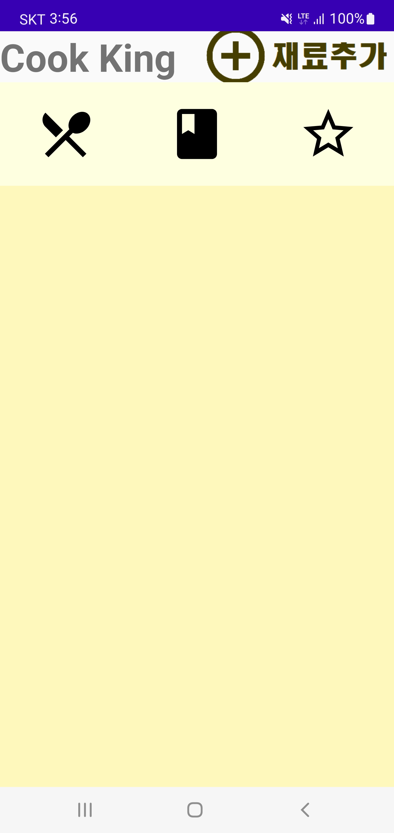
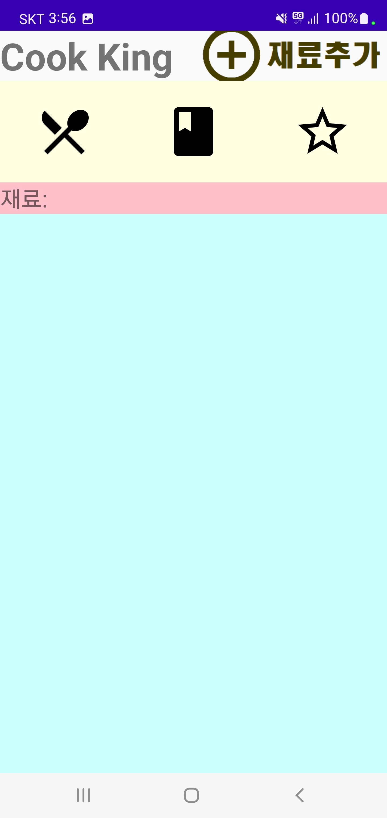
초기화면

Slide 4
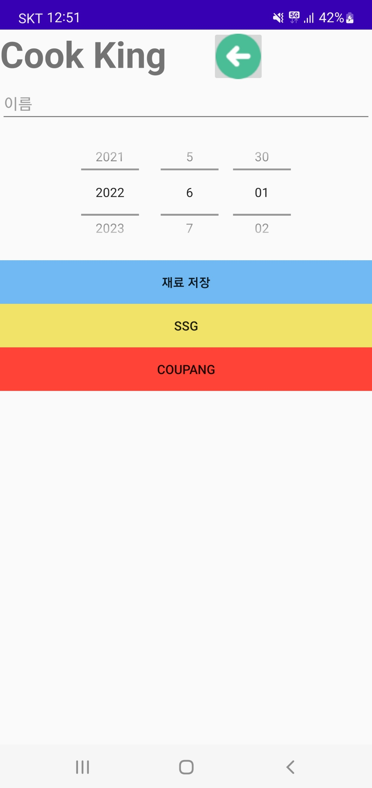
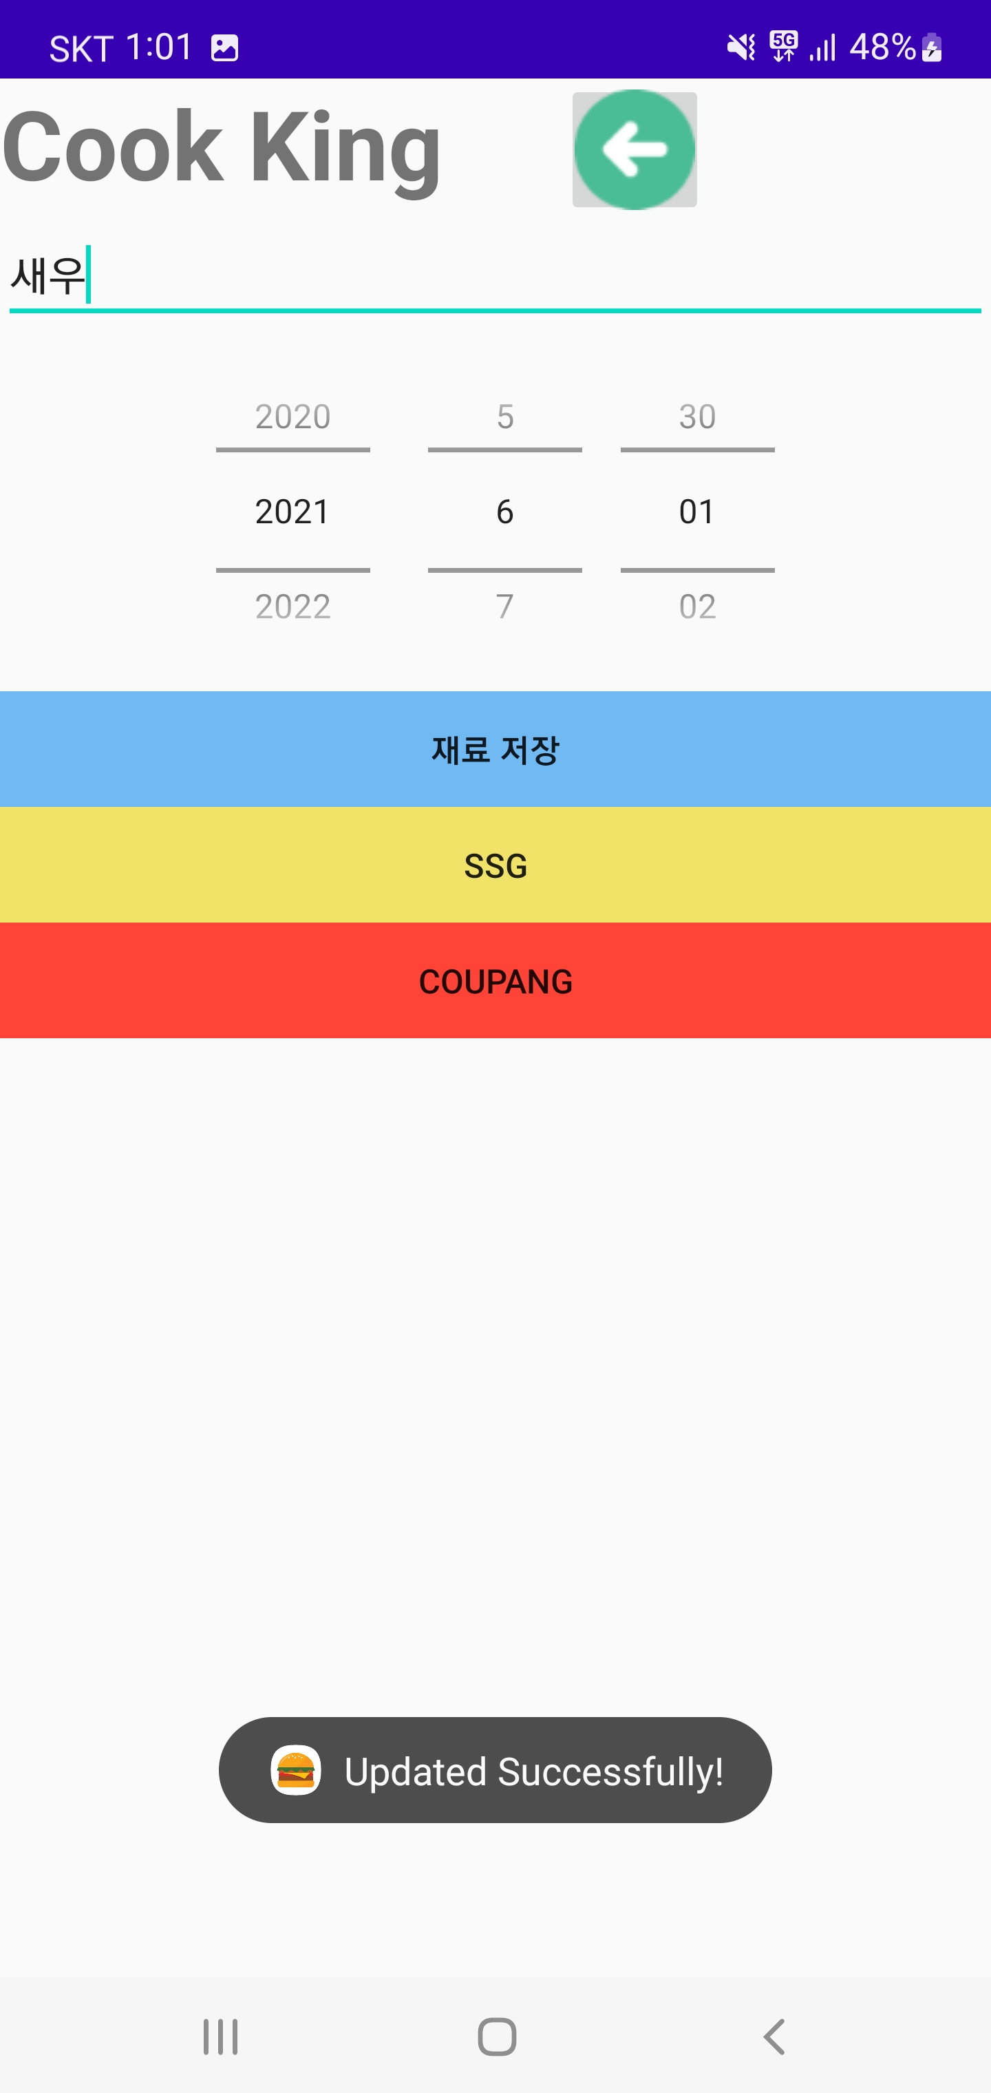
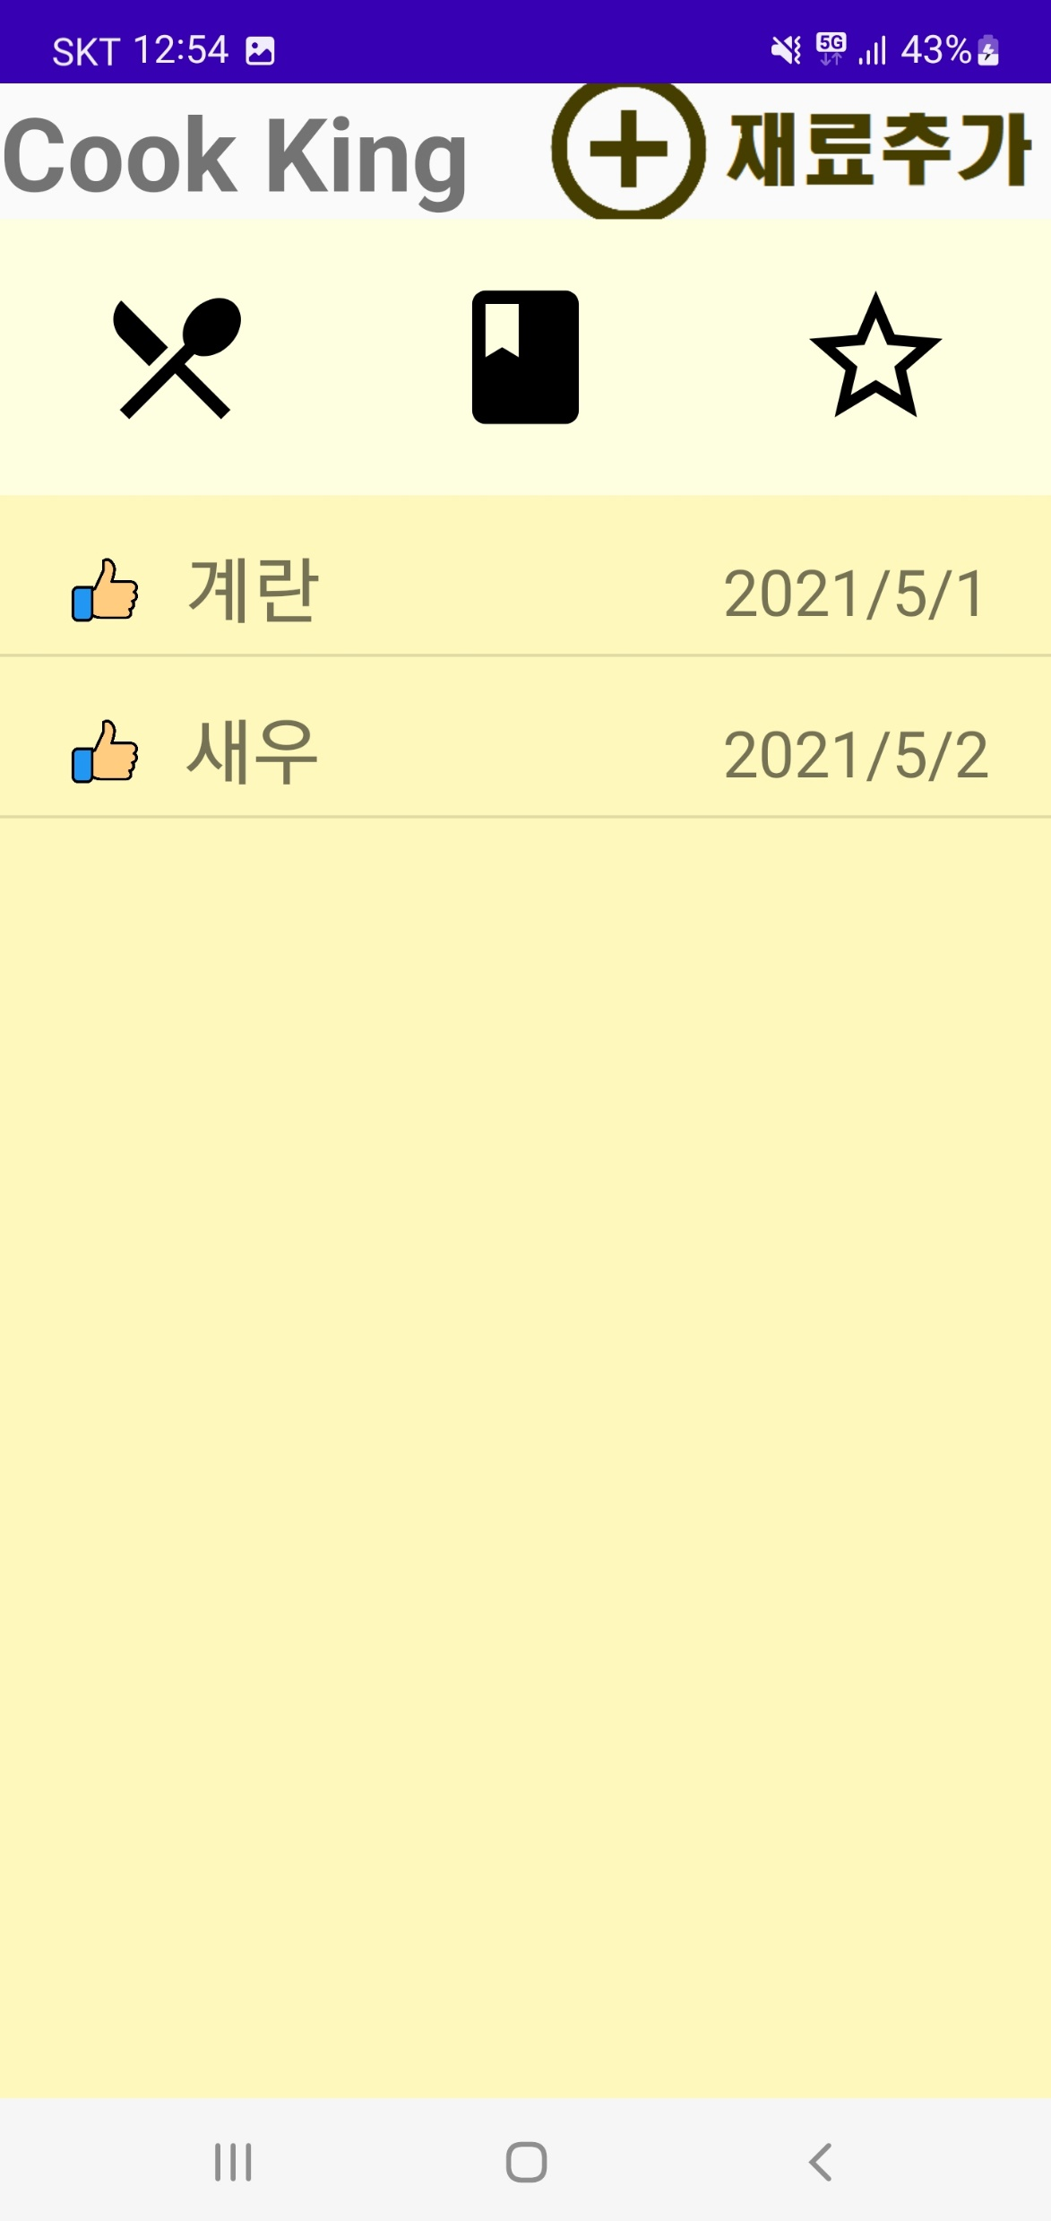
세부 화면

Slide 5
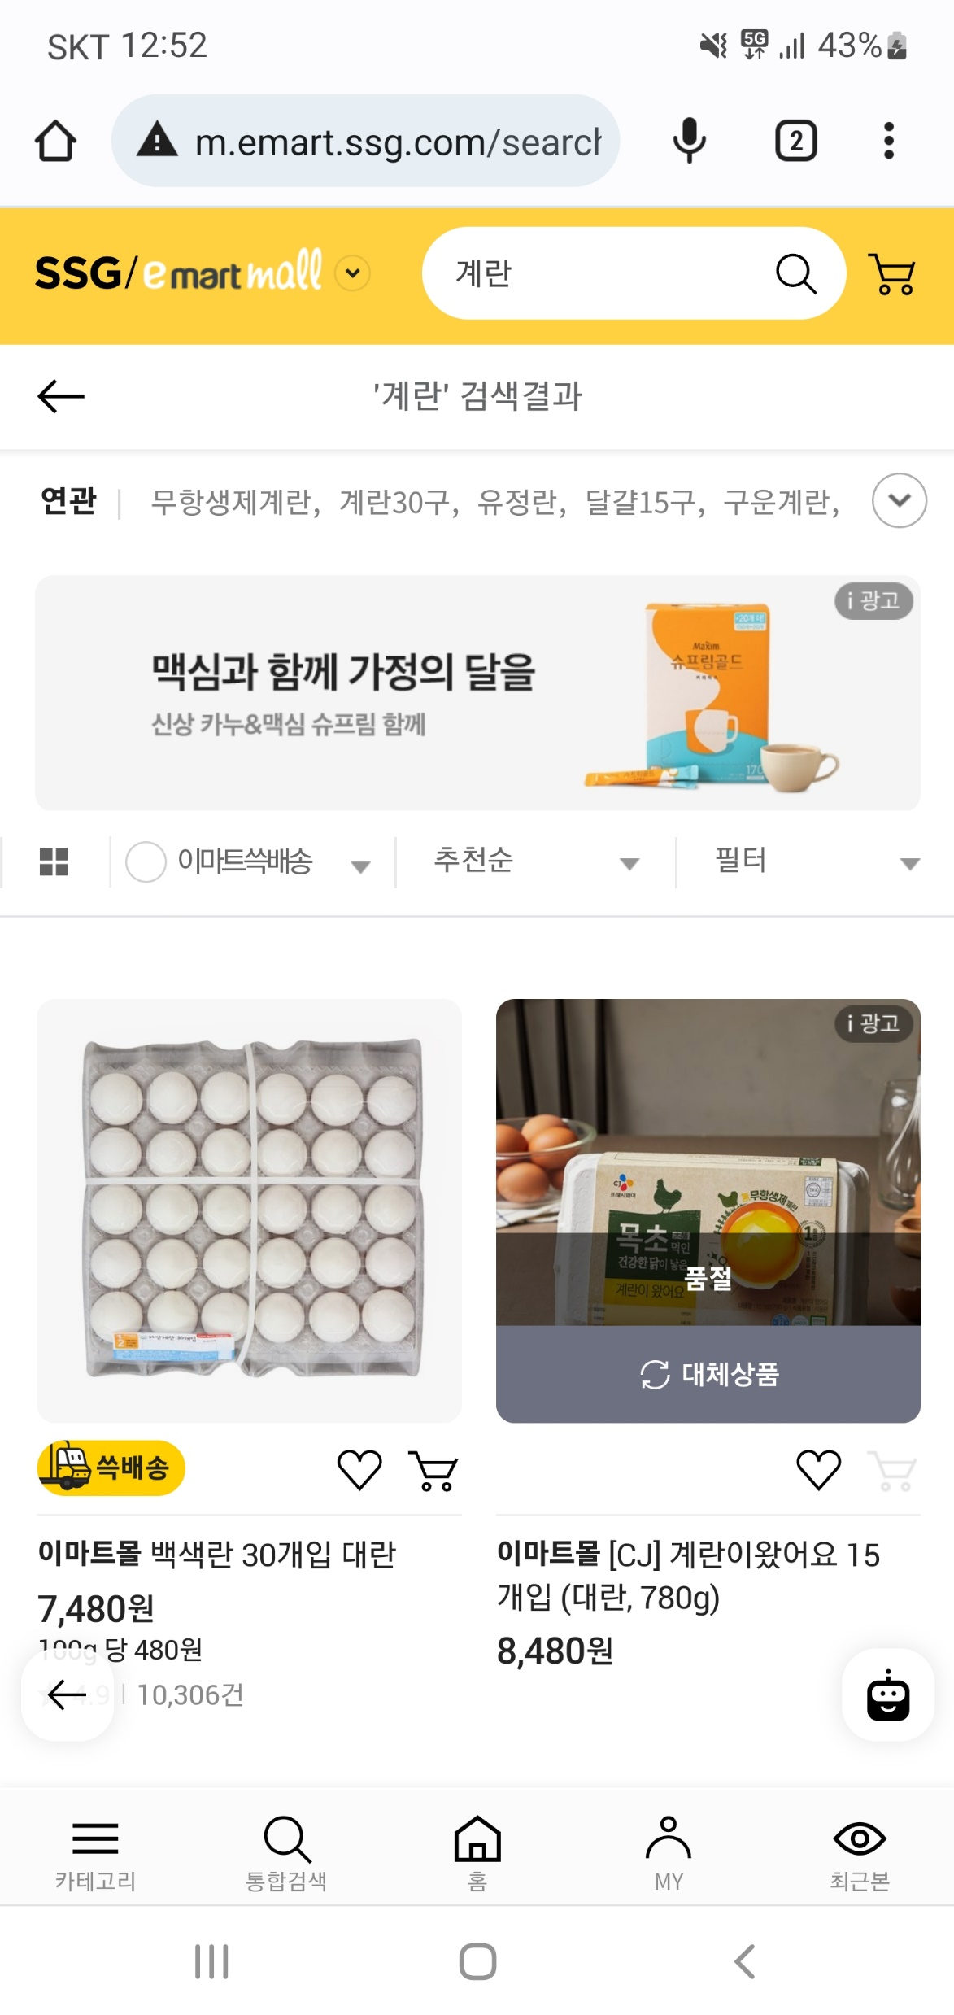
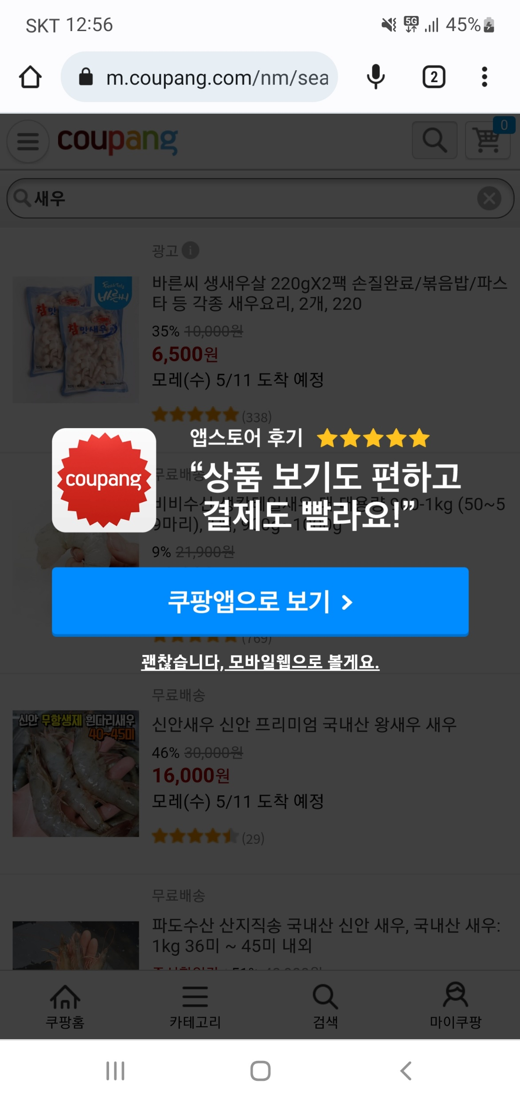
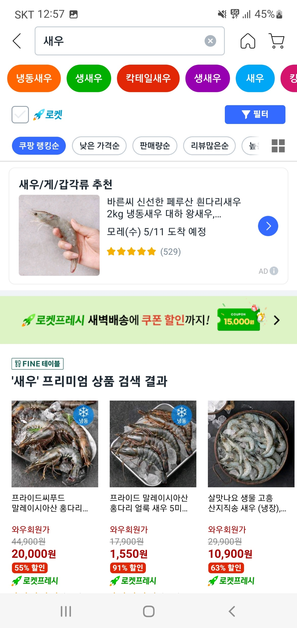
세부 화면

Slide 6
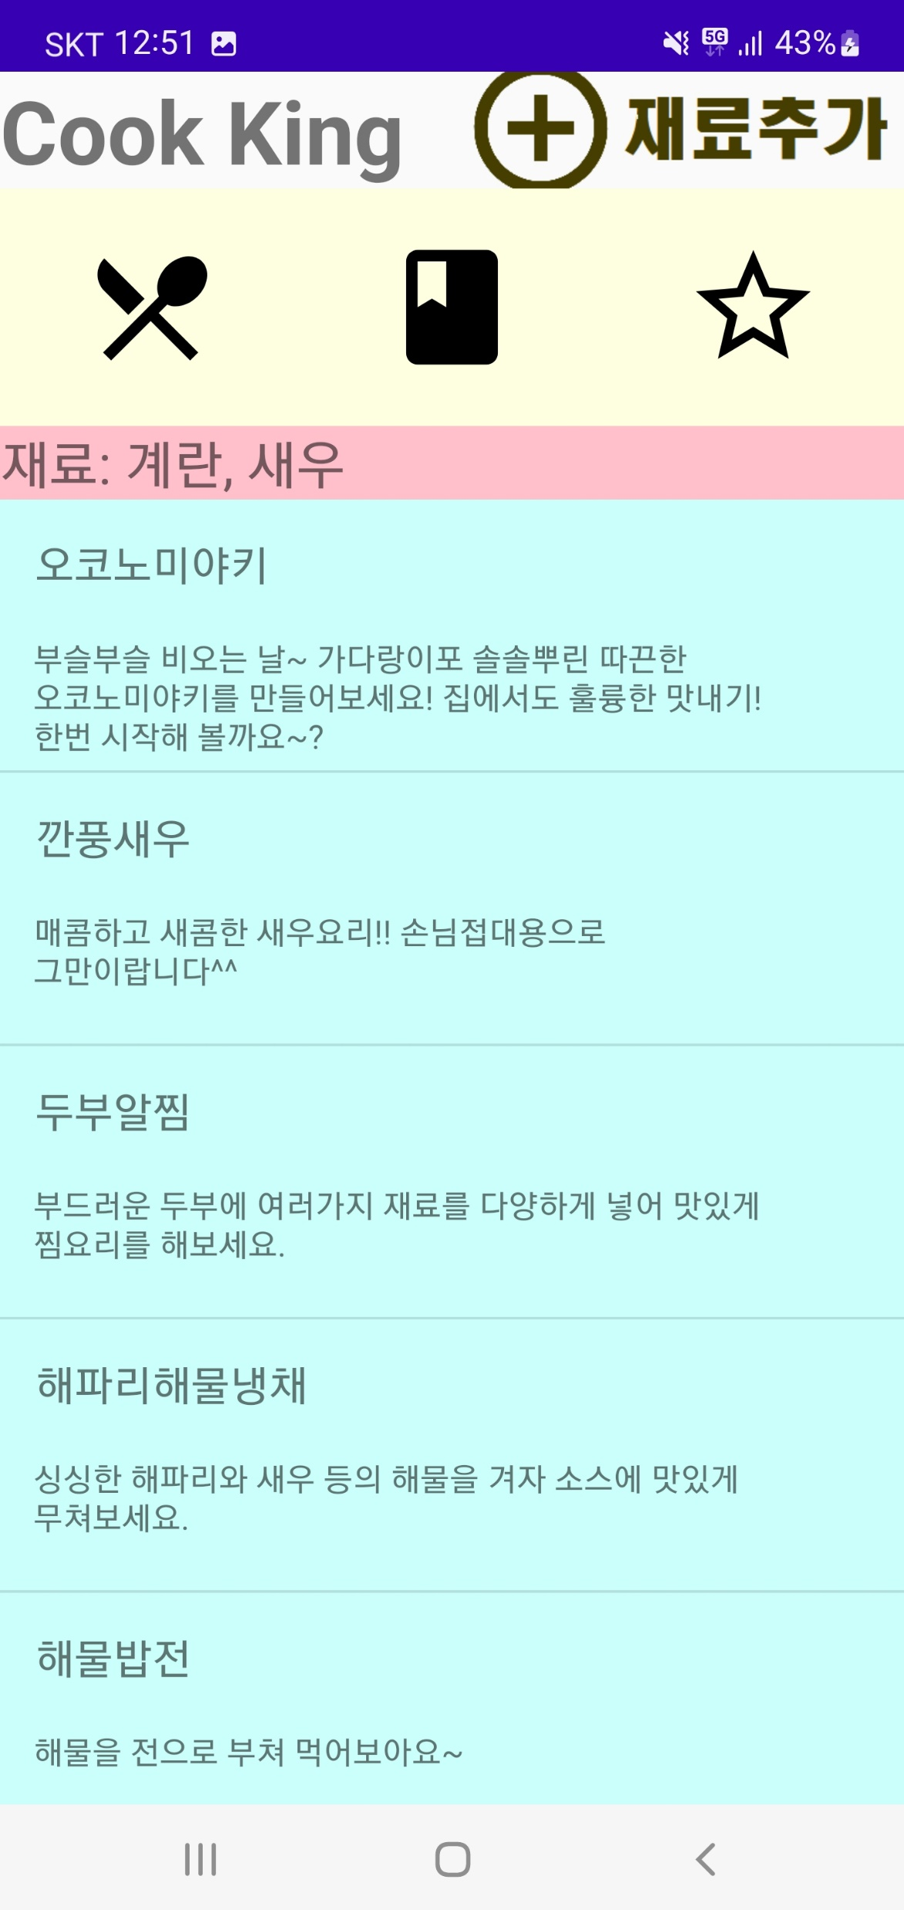
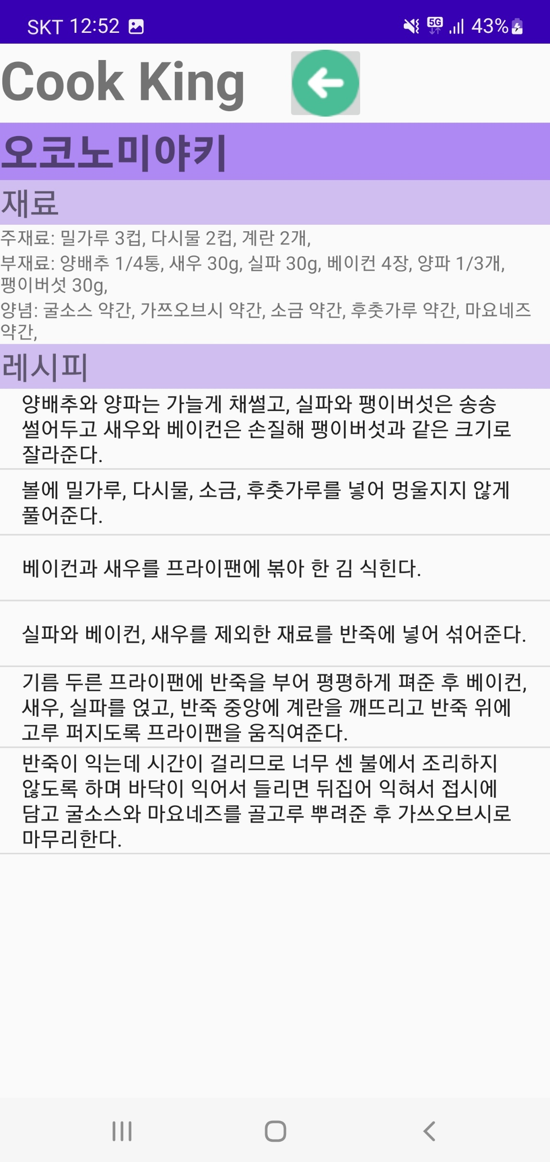
세부 화면

Slide 7
초기 계획과 달라진 점들
the differences from the initial plan
001
002
003
어플에 마켓 컬리를 연동할 생각이였지만, URL구조 파악에 어려움을 겪어 SSG 연동으로 바꾸었다.
어플 데이터베이스로 firebase를 이용할 생각이였지만, 어플 제작 과정에서 SQLite를 사용하게 되었다. 추후 다른 데이터를 추가하며 firebase를 다시 사용할 가능성도 있다.
Custom 레시피 입력을 제공할 예정이었으나, 사용자가 쓰기에 생각보다 번거로울 것 같아 기존 데이터만 사용하기로 하였다.

Slide 8
앞으로의 개발 계획
Our future development plans
STEP 1
STEP 2
STEP 3
STEP 4
데이터베이스 보완작업 및 어플 사용시의 데이터베이스 오류 해결
(가끔 어플이 종료되는 현상이 발생함.)
등록된 음식 재료의 유통기한 알림 기능 추가
Z플립 및 Z폴드 정상구동 시험
디자인 개선 작업
최종 테스트
및 발견된 버그 수정
>>
>>
>>

Slide 9
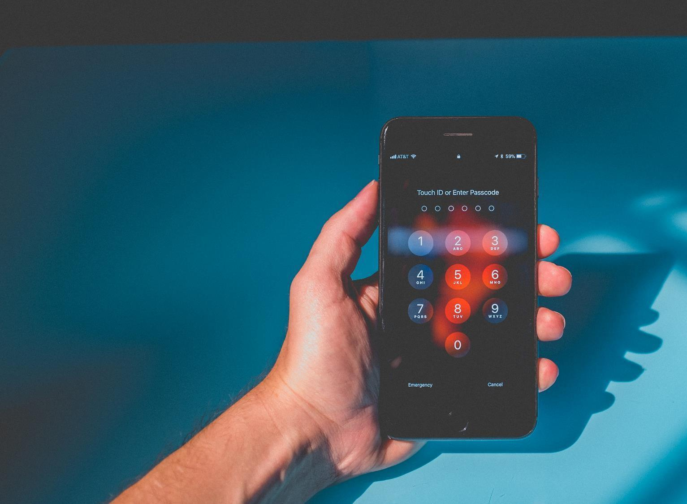

감사합니다

